Slide 1
Выпускная квалификационная работа бакалавра
Применение нейронных сетей в задачах управления нелинейными системами
Выполнил
Студент группы 3632503/70302
Леонтьев Р.Р.
Руководитель
К.т.н доцент ВШМиПУ
Суханов А.А.

Slide 2
Поставленные задачи
Изучить методы управления системами с помощью нейронных сетей
Модифицировать существующие методы управления с целью улучшения процесса обучения
Применить разработанные методы к управлению конкретными системами
Сравнить полученные методы с классическими методами управления (ПИД-регуляторы, линейно-квадратичные регуляторы)
2/26

Slide 3
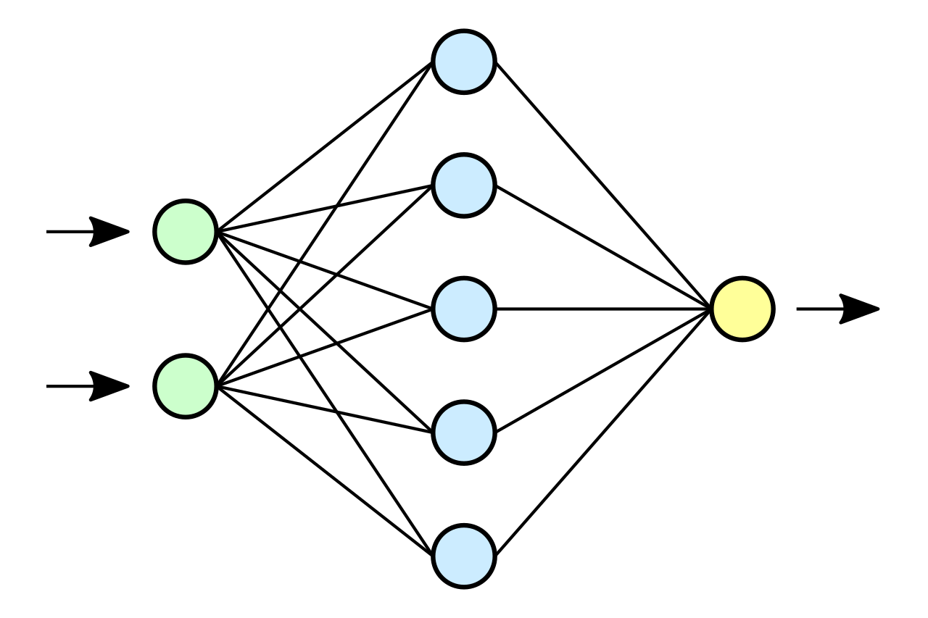
Что такое нейронные сети?
Слой нейронов
Выборка
Результат
3/26

Slide 4
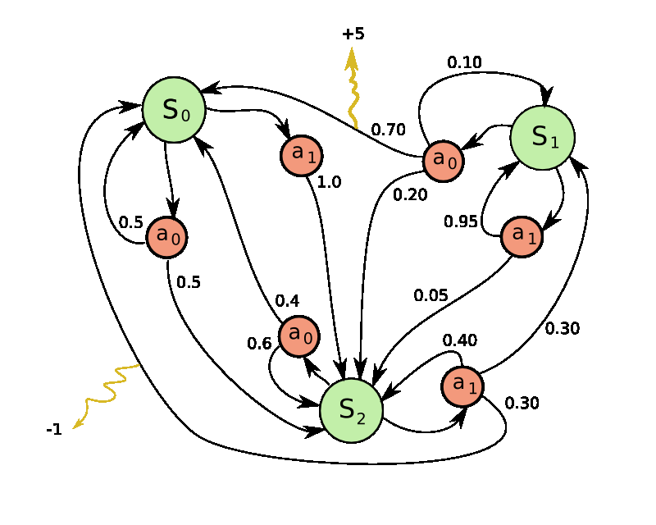
Марковский процесс принятия решений
$S$ – конечное множество состояний
$A$ – конечное множество действий
$P\left(s^{′}, s ,a\right)=p\left(s^{′} | s, a\right)$ - функция переходов
$R(s, s^{′})$ – функция вознаграждения
Целью является максимизация суммарного вознаграждения
$$G_{1}\left(τ\right)=r_{0}+r_{1}+r_{2}+…= \sum_{t=0}^{M}{r_{t}}\text{→ }\text{m}\text{ax}$$
$$G_{2}\left(τ\right)=r_{0}+λr_{1}+λ^{2}r_{2}+…=\sum_{t=0}^{∞}{λ^{t}r_{t} \text{→ }max}$$
4/26

Slide 5
Стратегия
Стратегия – отображение из пространства состояний в пространство действий $a=μ\left(s\right)$ (детерминированная) или в R, характеризующая, вероятность выбрать действие a $a \sim π\left(. | s\right)$ (стохастическая)
Задача – поиск оптимальной стратегии $π^{∗}$, такой что
$$π^{∗}=argmax_{π}E_{π}[G\left(τ\right)]$$
Введем понятие функции ценности действий
$$Q_{π}\left(s, a\right)= E_{π}\left[G\left(τ\right)\right|s_{0}=s, a_{0}=a]$$
5/26

Slide 6
Уравнение Беллмана для функции ценности действий
$$G\left(τ\right)=r_{0}+λr_{1}+λ^{2}r_{2}+…=\sum_{t=0}^{∞}{λ^{t}r_{t}}=r_{t}+λG_{t+1}\left(τ\right)$$
$$Q_{π}\left(s, a\right)=E_{π}\left[r_{t}+{λQ}_{π}\left(s_{t+1},a_{t+1}\right) | s_{t}=s, a_{t}=a\right]$$
Тогда для оптимальной стратегии $π^{∗}$ получим
$$Q^{∗}\left(s, a\right)=E\left[r_{t}+λ\max_{a_{t+1}}{Q^{∗}\left(s_{t+1}, a_{t+1}\right)} \right|s_{t}=s, a_{t}=a]$$
Можно показать, что оператор, стоящий справа, является сжимающим, а значит, он имеет неподвижную точку, и, значит, это уравнение можно решить.
6/26

Slide 7
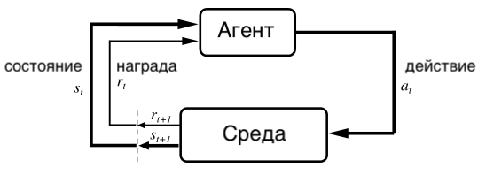
Обучение с подкреплением
7/26

Slide 8
Виды агентов
Агентом является, как правило, одна или несколько нейронных сетей, обучающихся на полученных от среды данных, и принимающая решение о следующем действии.
В данной работе будут рассмотрены два типа агентов – с непрерывным и дискретным множеством действий, а также будут приведены их алгоритмы обучения.
8/26

Slide 9
Агент с непрерывным множеством действий
Пусть нам известна $Q^{∗}\left(s,a\right)$, тогда оптимальное действие в состоянии s будет
$$a^{∗}\left(s\right)=argmax_{a}Q^{∗}(s,a)$$
Если $A$ дискретно – то решение ищется перебором, но если непрерывно, тогда необходимо на каждом шаге принятия решения решать задачу поиска максимума, что неудобно.
Но можно обучить стратегию $μ(s)$ в виде нейронной сети, которая будет доставлять максимум функции ценности действий
$$\max_{a}{Q\left(s,a\right)≈}Q(s, μ\left(s\right))$$
Для приближения самой функции ценности действий тоже будет использоваться нейронная сеть $Q_{φ}\left(s,a\right)$ с весами $φ$.
9/26

Slide 10
Алгоритм обучения агента с непрерывным множеством действий
Инициализировать случайные веса у стратегии и функции ценности, создать хранилище данных B
Повторять:
Пронаблюдать состояние $s$, выбрать $a$ на основе $μ_{ θ}\left(s\right)$
После выполнения $a$, пронаблюдать следующее состояние $s′$ и вознаграждение $r$.
Добавить элемент $(s,a,r,s′)$ в $B$
Если в хранилище набралось достаточно данных для обучения:
Случайным образом выбрать $B′$ из $B$
Вычислить значения для выборки: $y\left(r,s^{′}\right)=r+λQ_{φ}(s^{′},μ_{θ}\left(s^{′}\right))$
Обновить веса $φ$ функции $Q$ одним шагом градиентного спуска:
$\frac{∇_{φ}}{\left|B′\right|}\sum_{(s,a,r,s^{′})∈B′}{{\left(Q_{φ}\left(s,a\right)−y\left(r,s^{′}\right)\right)}^{2}}$
Обновить веса $θ$ стратегии $μ_{θ}$ одним шагом градиентного подъема
$\frac{∇_{θ}}{\left|B^{′}\right|}\sum_{s∈B′}{Q_{φ}(s,μ_{θ}\left(s\right))}$
Закончить, если наблюдается сходимость.
10/26

Slide 11
Алгоритм обучения агента с дискретным множеством действий
Задать случайные параметры функции $Q$ , хранилище данных $B$, выбрать $ε$
Для каждого шага выполнить
Для данного наблюдения $s$, выбрать случайное действие $a$ с вероятностью $ε$, иначе выбрать действие из условия $a=\arg{\max_{a}{Q_{θ}(s,a)}}$
Выполнить действие $a$, пронаблюдать новое состояние $s^{′}$, получить вознаграждение $r$.
Записать элемент $(s,a,r,s^{′})$ в $B$
Выбрать случайное подмножество $B′$ из $B$
Вычислить значения для выборки $y\left(s^{′},r\right)=r+λ\max_{a^{′}}{Q_{θ}(s^{′}, a^{′})}$
Обновить веса функции $Q$ одним шагом градиентного спуска на функции ошибки
$$L=\frac{1}{\left|B^{′}\right|}\sum_{(s,a,r,s^{′})∈B′}{{\left(y\left(r,s^{′}\right)−Q_{θ}\left(s^{′},a^{′}\right)\right)}^{2}}$$
11/26

Slide 12
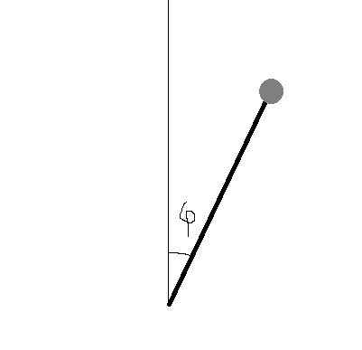
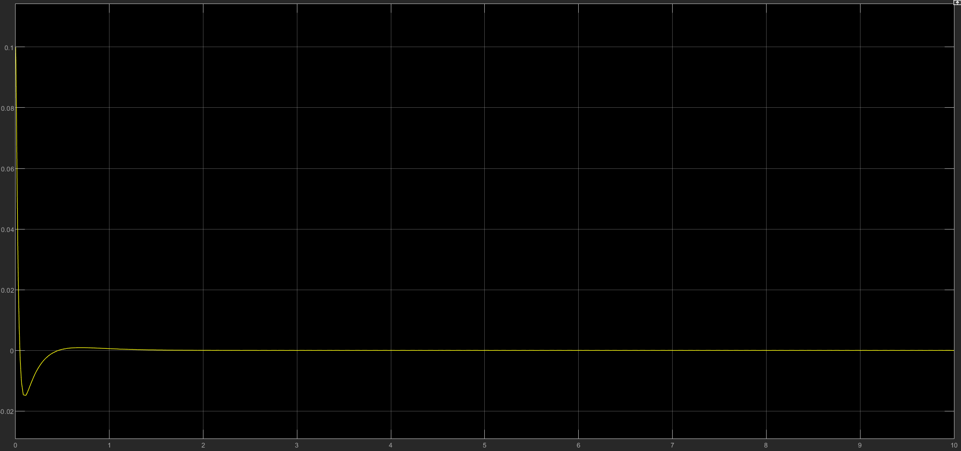
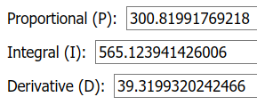
Математический маятник
$$\ddot{φ}=k^{2}sinφ+u$$
$$k=\sqrt{g/l}$$
Управление с помощью ПИД-регулятора
Зависимость угла от времени
12/26

Slide 13
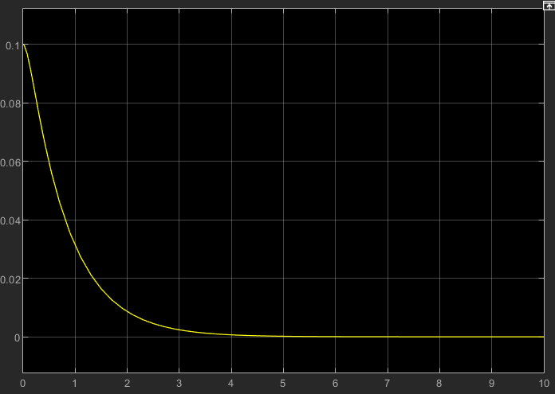
Управление с помощью линейно-квадратичного регулятора
Линеаризованная система:
$$\left(\begin{matrix}\dot{φ} \\ \dot{ω}\end{matrix}\right)=\left(\begin{matrix}0 & 1 \\ k^{2} & 0\end{matrix}\right)\left(\begin{matrix}φ \\ ω\end{matrix}\right)+\left(\begin{matrix}0 \\ 1\end{matrix}\right)u J= \int_{0}^{∞}{\left(x^{T}Qx+Ru^{2}\right)dt}\text{→} \text{min}$$
$$Q=\left(\begin{matrix}1 & 0 \\ 0 & 1\end{matrix}\right)$$
$$R=0.01$$
Зависимость угла от времени
13/26

Slide 14
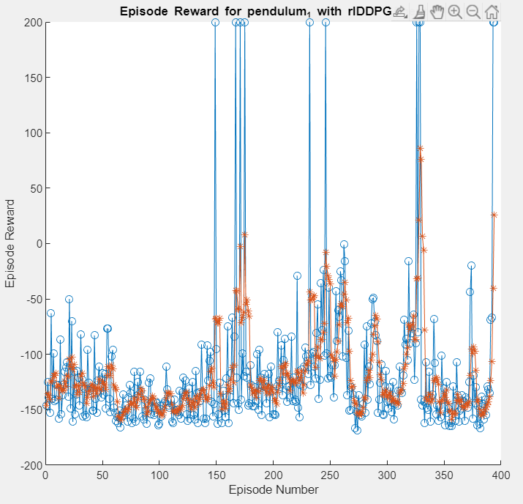
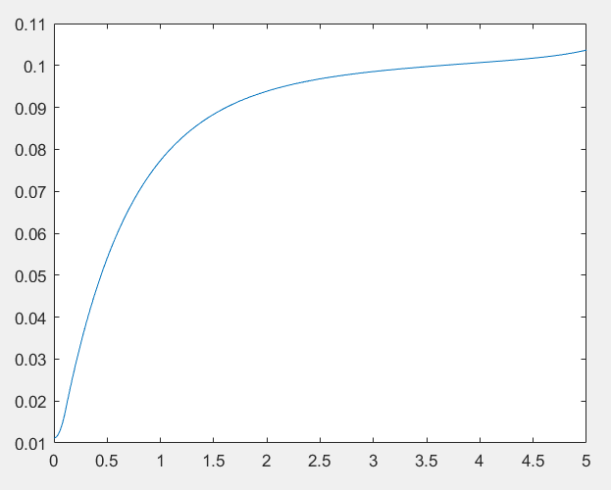
Управление с помощью нейронных сетей:
Непрерывное множество управлений
График зависимости угла от времени
График вознаграждения в зависимости от номера эпизода
14/26

Slide 15
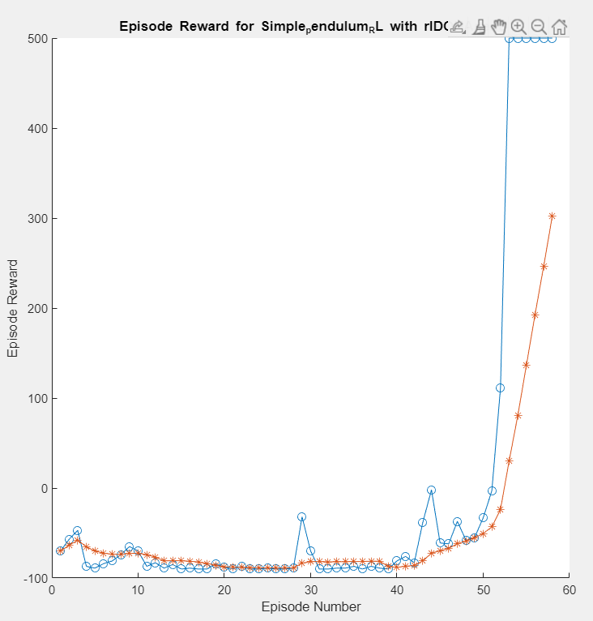
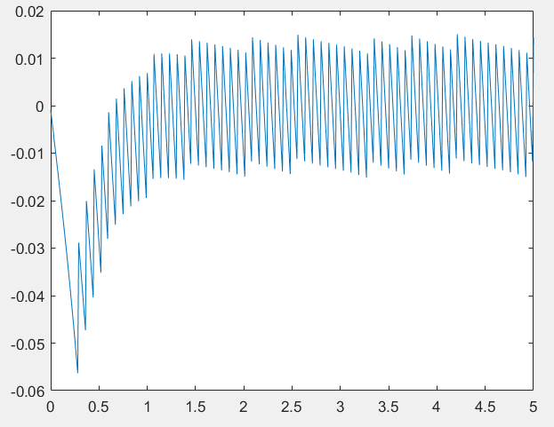
Управление с помощью нейронных сетей :
Дискретное множество управлений
Зависимость угла от времени
Зависимость вознаграждения от номера эпизода
15/26

Slide 16
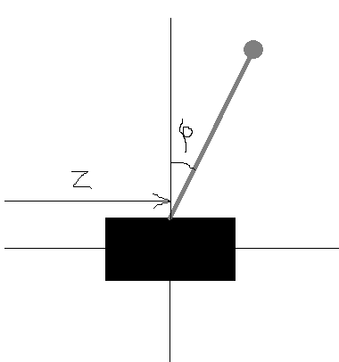
Маятник на тележке
$$k=\sqrt{g/l}$$
$$\left(μ+1\right)\ddot{x}−\ddot{φ}cosφ+{\dot{φ}}^{2}sinφ=u′$$
$$\ddot{φ}−k^{2}sinφ=\ddot{x}cosφ$$
$$x=\frac{z}{l}$$
$$μ=\frac{M}{m}$$
16/26

Slide 17
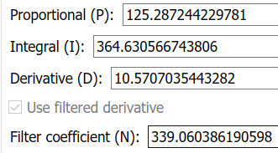
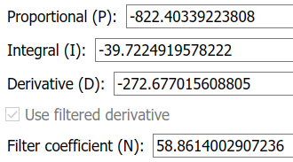
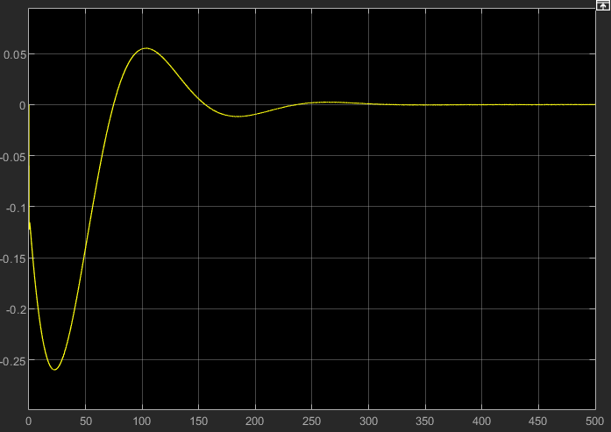
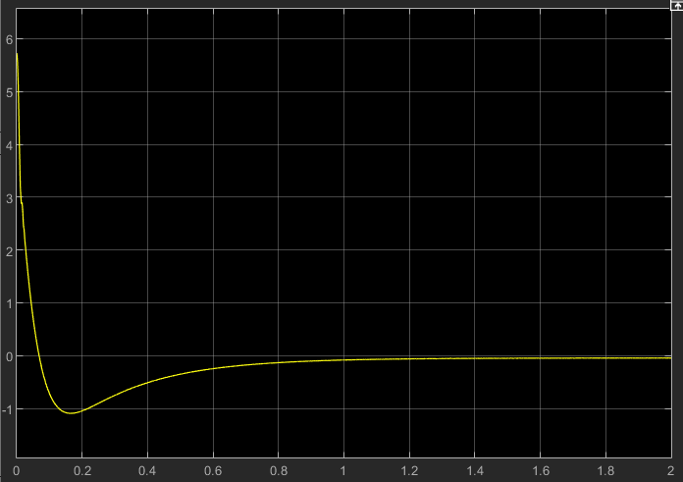
Управление с помощью ПИД-регулятора
График координаты тележки
График угла маятника
17/26

Slide 18
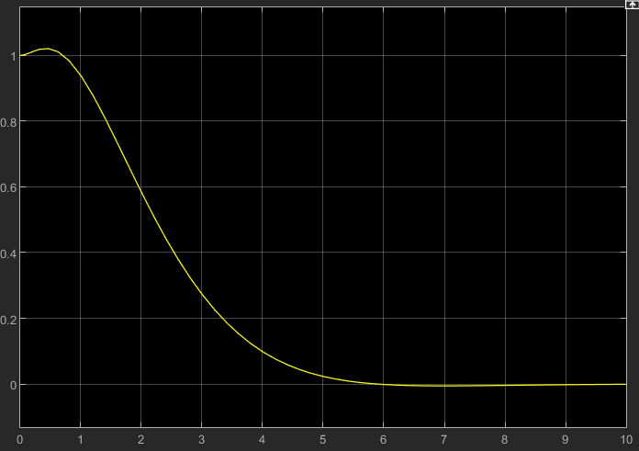
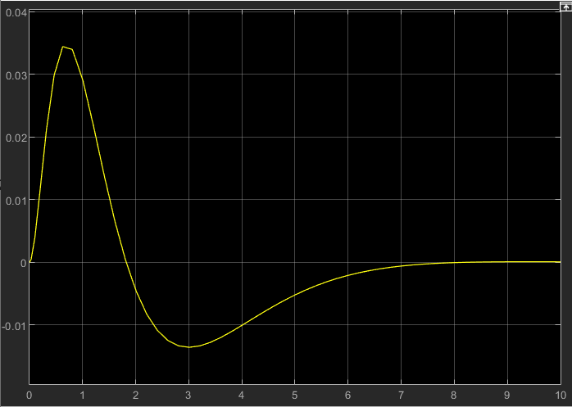
Управление с помощью линейно-квадратичного регулятора
$J= \int_{0}^{∞}{\left(x^{T}Qx+Ru^{′2}\right)dt}$ $\text{→ }\text{min}$
$$Q= \left(\begin{matrix}1 & 0 & 0 & 0 \\ 0 & 1 & 0 & 0 \\ 0 & 0 & 1 & 0 \\ 0 & 0 & 0 & 1\end{matrix}\right)$$
$$R=0.01$$
$$\left(\begin{matrix}\dot{φ} \\ \dot{ω} \\ \dot{x} \\ \dot{v}\end{matrix}\right)=\left(\begin{matrix}0 & 1 & 0 & 0 \\ \left(1+\frac{1}{μ}\right)k^{2} & 0 & 0 & 0 \\ 0 & 0 & 0 & 1 \\ {k^{2}}/μ & 0 & 0 & 0\end{matrix}\right)\left(\begin{matrix}φ \\ ω \\ x \\ v\end{matrix}\right)+\left(\begin{matrix}0 \\ 1/μ \\ 0 \\ 1/μ\end{matrix}\right)u′$$
Координата тележки
Угол отклонения маятника
18/26

Slide 19
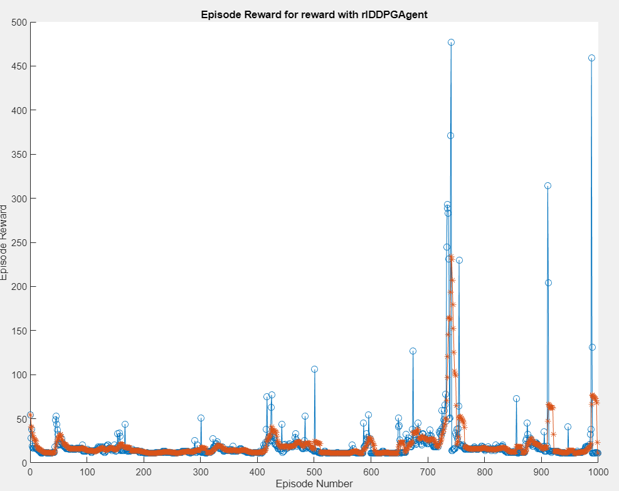
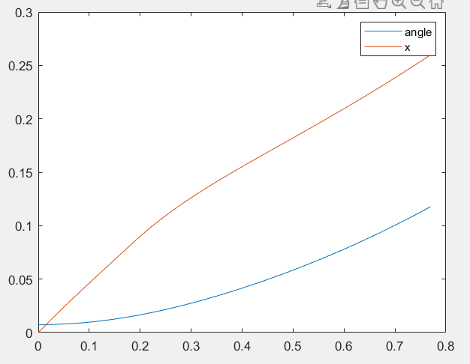
Управление с помощью нейронных сетей:
Непрерывное пространство управлений
Зависимость угла и координаты тележки от времени
Зависимость вознаграждения от номера эпизода
19/26

Slide 20
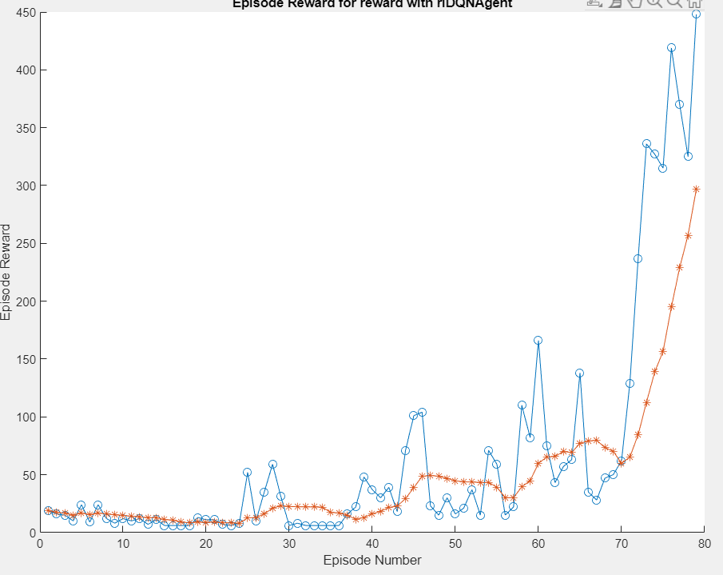
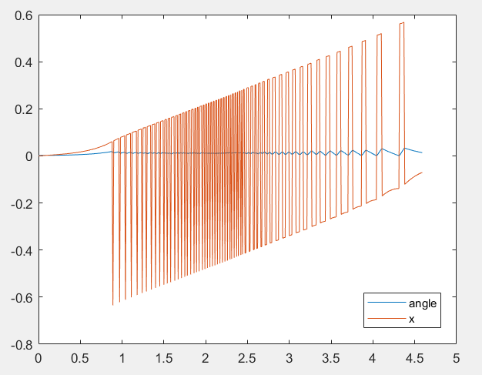
Управление с помощью нейронных сетей:
Дискретное множество управлений
Зависимость вознаграждения от номера эпизода
Зависимость координаты тележки и угла от времени
20/26

Slide 21
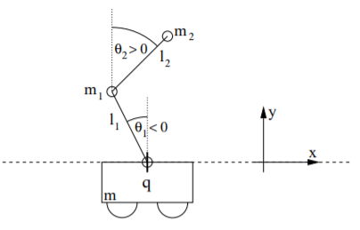
Двойной маятник на тележке
$$\left(\begin{matrix}m+m_{1}+m_{2} & l_{1}\left(m_{1}+m_{2}\right)\cos{θ_{1}} & m_{2}l_{2}cosθ_{2} \\ l_{1}\left(m_{1}+m_{2}\right)cosθ_{1} & l_{1}^{2}\left(m_{1}+m_{2}\right) & l_{2}l_{1}m_{2}\cos\left(θ_{1}−θ_{2}\right) \\ l_{2}m_{2}\cos\left(θ_{2}\right) & l_{1}l_{2}m_{2}\cos\left(θ_{1}−θ_{2}\right) & l_{2}^{2}m_{2}\end{matrix}\right)\left(\begin{matrix}\ddot{q} \\ {\ddot{θ}}_{1} \\ {\ddot{θ}}_{2}\end{matrix}\right)=$$
$=\left(\begin{matrix}l_{1}\left(m_{1}+m_{2}\right){\dot{θ}}_{1}^{2}sinθ_{1}+m_{2}l_{2}{\dot{θ}}_{2}^{2}sinθ_{2} \\ −l_{1}l_{2}m_{2}{\dot{θ}}_{2}^{2}\sin\left(θ_{1}−θ_{2}\right)+g\left(m_{1}+m_{2}\right)l_{1}sinθ_{1} \\ l_{1}l_{2}m_{2}{\dot{θ}}_{1}^{2}\sin\left(θ_{1}−θ_{2}\right)+gl_{2}m_{2}sinθ_{2}\end{matrix}\right)− \left(\begin{matrix}d_{1}\dot{q} \\ d_{2}{\dot{θ}}_{1} \\ d_{3}\dot{θ_{2}}\end{matrix}\right)+ \left(\begin{matrix}u \\ 0 \\ 0\end{matrix}\right)$
21/26

Slide 22
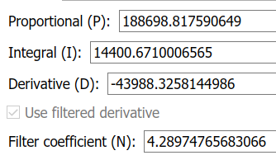
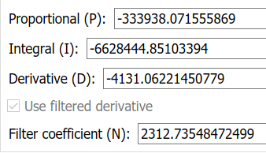
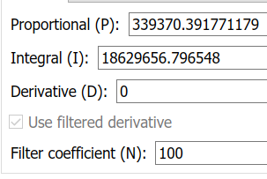
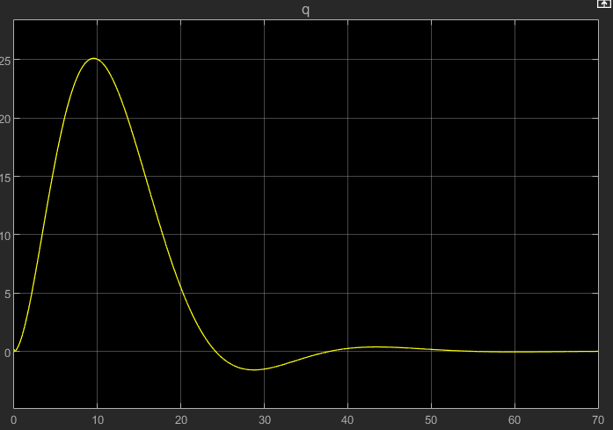
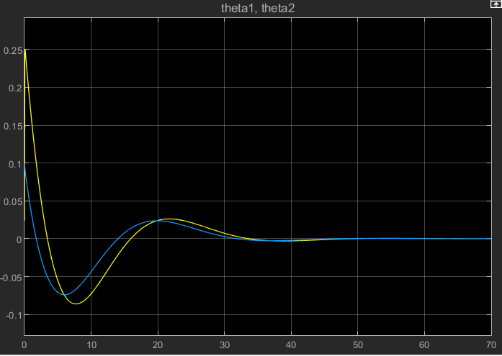
Управление с помощью ПИД-регуляторов
График изменения координаты
График изменения углов маятника
22/26

Slide 23
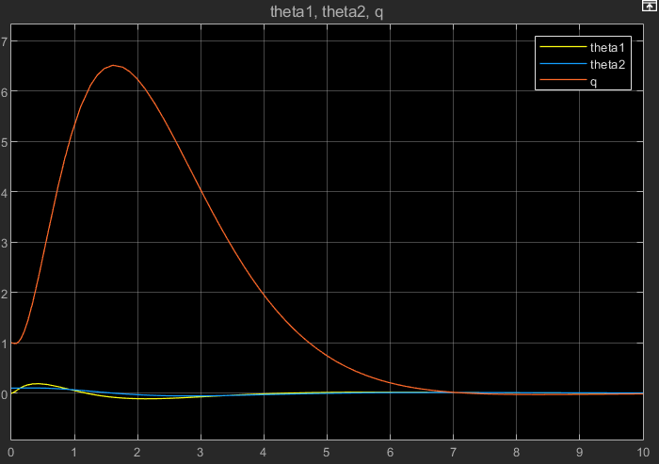
Управление с помощью линейно-квадратичного регулятора
$$J= \int_{0}^{∞}{\left(x^{T}Qx+Ru^{2}\right)dt \text{→ }\text{min}}$$
$$Q=E_{6}$$
$$R=0.01$$
$$\dot{x}=Ax+Bu$$
$$B= \left(\begin{matrix}0 \\ 0 \\ 0 \\ 0.1 \\ −0.1 \\ 0\end{matrix}\right)$$
$$A= \left(\begin{matrix}0 & 0 & 0 & 1 & 0 & 0 \\ 0 & 0 & 0 & 0 & 1 & 0 \\ 0 & 0 & 0 & 0 & 0 & 1 \\ 0 & −\frac{49}{25} & 0 & 0 & 0 & 0 \\ 0 & \frac{539}{25} & −\frac{49}{5} & 0 & 0 & 25 \\ 0 & −\frac{49}{5} & \frac{49}{5} & 0 & 0 & −25\end{matrix}\right)$$
Зависимость управляемых величин от времени
23/26

Slide 24
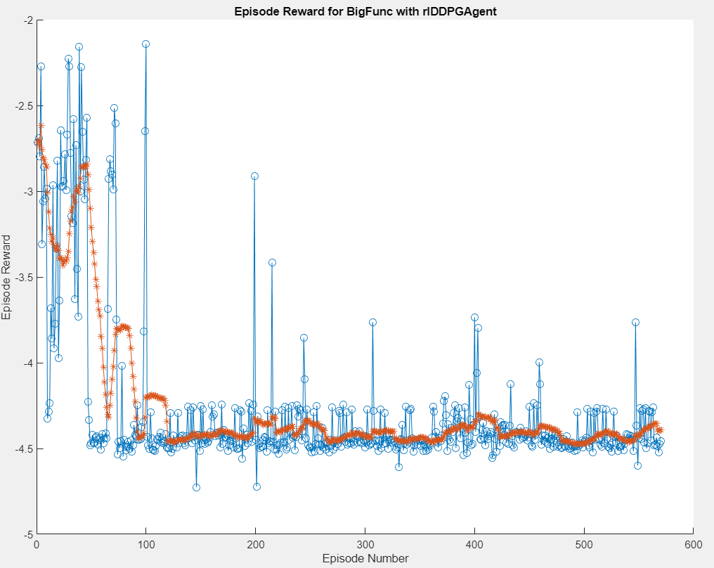
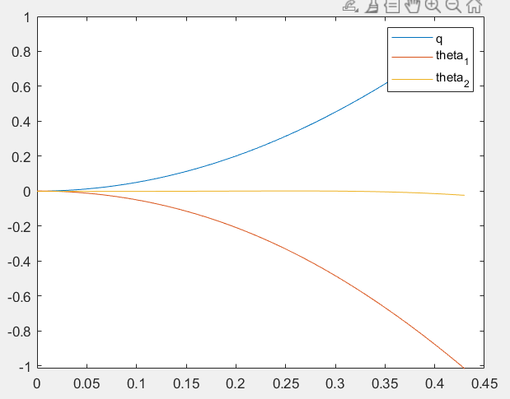
Управление с помощью нейронных сетей:
Непрерывное множество управлений
Зависимость вознаграждения от номера эпизода
Зависимость управляемых величин от времени
24/26

Slide 25
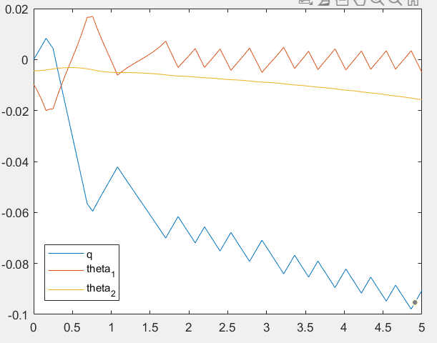
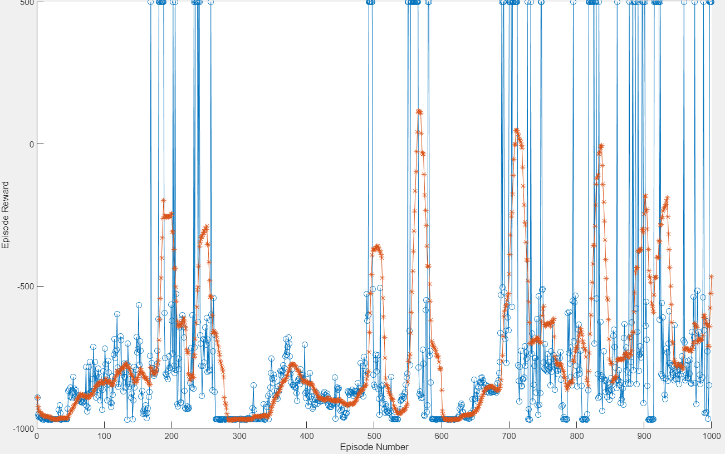
Управление с помощью нейронных сетей:
Дискретное множество управлений
Зависимость вознаграждения от номера эпизода
Зависимость управляемых величин от времени
25/26

Slide 26
Выводы
Проведено сравнение различных методов управления нелинейными системами: классические методы теории управления (ПИД-регулятор, линейно-квадратичный регулятор) и управление с помощью нейронных сетей.
Показано, что по мере усложнения задач классические методы теории управления становятся всё менее пригодными.
Для увеличения эффективности использования методов управления на основе нейронных сетей используется рандомизация коэффициентов градиентного спуска со случайным выбором элементов подмножества
Предлагаемые методы показали свою эффективность на примере стабилизации перевернутых маятников
26/26

